Slide 1
Interfaz Iterator e Iterable

Slide 2
Interfaz Iterator
La interfaz java.util.Iterator<E> es una interfaz normalizada para recorrer secuencialmente los elementos de una colección de objetos de clase <E> sin que sea necesario conocer la estructura interna de dicha colección
Responde a un “Patrón de diseño” que permite recorrer los elementos de una colección abstrayéndose de su funcionamiento interno.

Slide 3
Interfaz Iterator
La interfaz Iterator proporciona los tres métodos siguientes, que deben ser desarrollados por cualquier clase que implemente la interfaz:
public boolean hasNext(): devuelve true si hay un elemento siguiente en la colección
public <E> next(): devuelve un objeto de tipo E (el siguiente) o una excepción NoSuchElementException si no hay ningún objeto que devolver.
public void remove(): elimina de la colección el último objeto devuelto por next(). Puede lanzar una excepción UnsupportedOperationException si la operación no es posible

Slide 4
Interfaz Iterator
Como Iterator es una interfaz y no puede instanciar objetos, no se puede hacer
Iterator<E> it=new Iterator<E>();
Por lo tanto, se puede definir un objeto de tipo Iterator pero hay que hacer el new sobre alguna clase no abstracta que implemente dicha interfaz, por ejemplo:
public class IteratorArray implements Iterator<E>
Esta clase deberá desarrollar los tres métodos citados
Ahora se puede hacer:
Iterator <E> it=new IteratorArray<E>();

Slide 5
Ejemplo
Supongamos una clase ArrayAlumnos que contiene un array de objetos de clase Alumnos y queremos recorrerlo con un iterator
Creamos una clase que implemente la interfaz Iterator:
public class IteratorArray implements Iterator<Alumno>
Además en la clase ArrayAlumnos crearemos un método iterator() que devuelva un objeto Iterator<Alumno> haciendo un new de la clase anterior IteratorArray

Slide 6
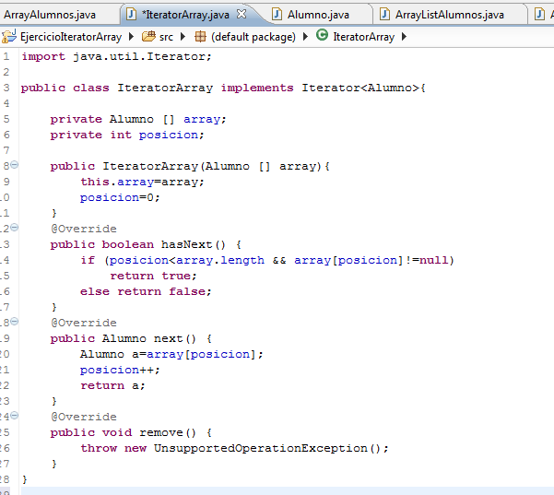
Ejemplo: vamos a usar Iterator para recorrer un array de Alumnos. Creamos la clase IteratorArray que implementa la interfaz Iterator. Permite hacer un new sobre ella y crear un objeto Iterator<Alumno>
Como implementa la interfaz Iterator se ve obligada a definir los métodos hasNext(), next() y remove()
En el método remove se indica que no se soporta esta operación. Se lanzaría esta excepción si se intentara usar este método. También se puede poner un método vacío que no haga nada pero que no lance la excepción: remove(){ }

Slide 7
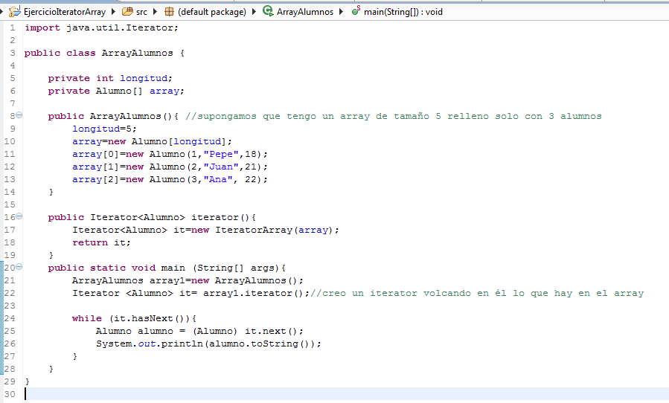
Ahora en la clase ArrayAlumnos, vamos a usar Iterator para recorrer el array
Clase ArrayAlumnos
Método iterator() de la clase ArrayAlumnos: hace un new de IteratorArray y devuelve un objeto Iterator<Alumno>
Ahora en el main, creamos un objeto de tipo ArrayAlumnos y un iterator it que nos permite recorrer el array con los métodos hasNext() y next().
Para recorrer el iterator, usa el bucle:
while (it.hasNext() )

Slide 8
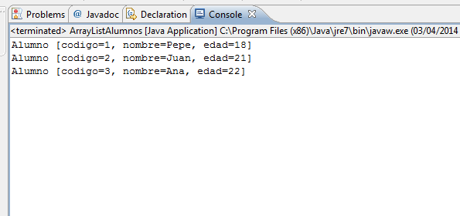
La salida es:

Slide 9
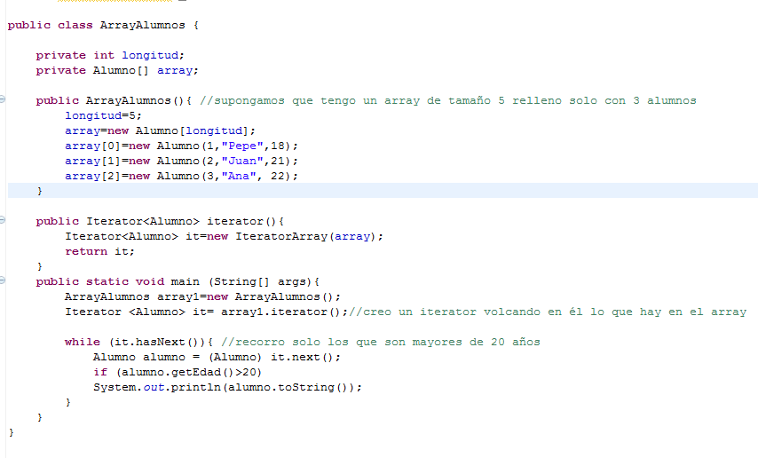
Con el iterator, se pueden especificar condiciones en el bucle while(it.hasNext())
Obtener solo los alumnos que cumplan una condición: edad>20

Slide 10
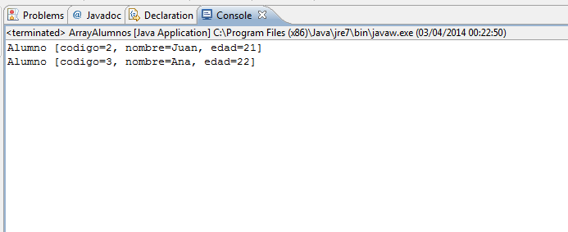
Ahora la salida es:

Slide 11
Clases internas
Realmente la clase IteratorArray solo se va a usar desde ArrayAlumnos para crear un iterator para dicha clase.
Podríamos haber definido IteratorArray como una clase interna dentro de la clase ArrayAlumnos

Slide 12
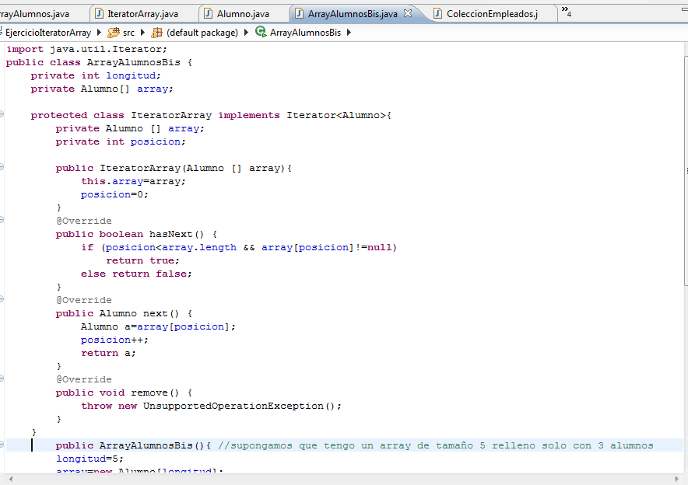
Clase ArrayAlumnosBis
Clase interna IteratorArray. Se declara protected y no public porque no se va a usar desde fuera
Fin de la clase interna
Constructor de ArrayAlumnosBis

Slide 13
Método iterator() de las colecciones de Java
En el ejemplo anterior del array, hemos construido nosotros mismos nuestro método iterator() para generar un Iterator<E> ya que los arrays no disponen de dicho método.
Sin embargo, las colecciones Vector, ArrayList, etc., tienen un método iterator() que devuelve un objeto de tipo Iterator<E>
Además, ya no es necesario crearnos una clase que implemente la interfaz Iterator (como IteratorArray del ejemplo anterior) porque ya lo hace la colección

Slide 14
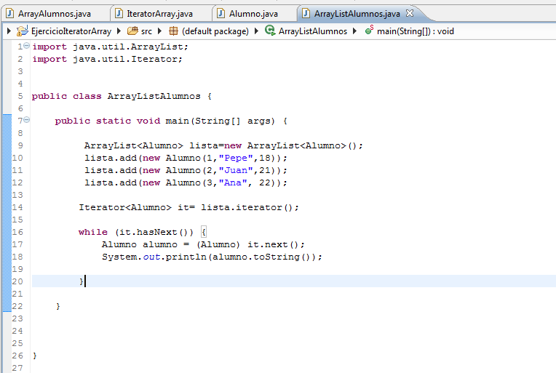
Método iterator() de un ArrayList
Supongamos que tenemos definido un ArrayList<Alumno> dentro del main
Invocamos al método iterator() predefinido en la clase ArrayList para crear el Iterator<Alumno> it
Ahora podemos usar el it para recorrer la colección

Slide 15
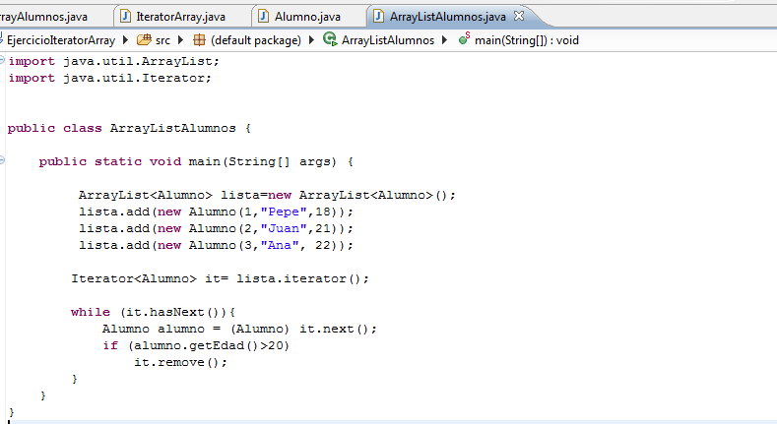
Podemos usar el iterator para borrar:
Borra todos los alumnos mayores de 20 años

Slide 16
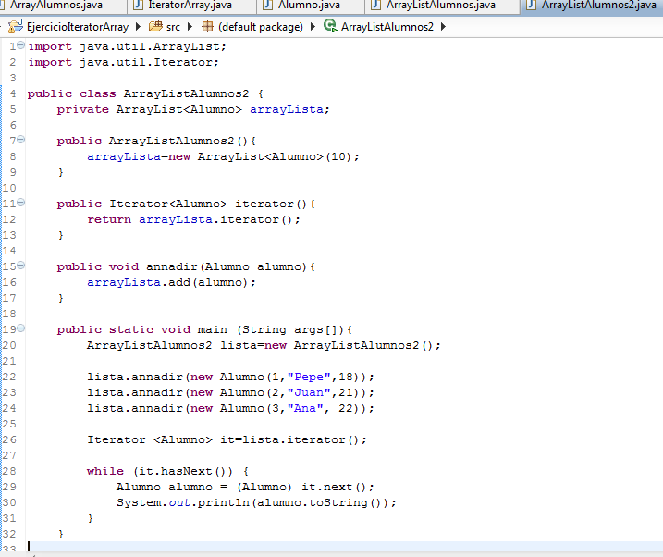
Otra forma:
Si tenemos el ArrayList dentro de una clase y no en el main, podemos crear un método iterator() que devuelva el iteraror() del ArrayLista

Slide 17
Interfaz Iterable
La interfaz Iterable está incluida en el API de Java, en el paquete java.lang.
Implementar Iterable tan sólo obliga a sobreescribir el método iterator() que devuelve un objeto de tipo Iterator.
Al igual que el interfaz Iterator, Iterable permite recorrer secuencialmente una colección de objetos a través de un bucle denominado for-each

Slide 18
Interfaz Iterable
Por tanto, al igual que sucede con Iterator, se puede usar Iterable para recorrer un array o una colección de tipo ArrayList, Vector, etc.
Respecto a los arrays, hay que recordar que para poder implementar el método iterator() que devuelva un objeto Iterator que recorra el array, debemos crear una clase para instanciarlo. Usaremos la misma clase IteratorArray del ejemplo anterior.

Slide 19
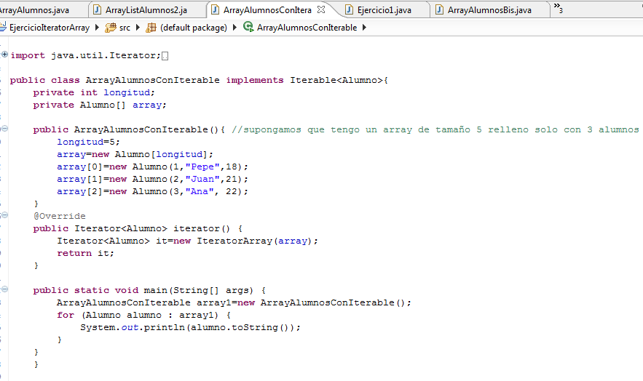
Clase ArrayAlumnosConIterable que implementa la interfaz Iterable para recorrer el array
Tiene que implementar el método iterator() de la interfaz Iterable. Este método genera un objeto Iterator instanciándolo a través de la clase IteratorArray del ejemplo anterior
Ahora recorre los objetos del array con el bucle for-each

Slide 20
Iterable sobre colecciones
El uso de Iterable sobre colecciones es más sencillo, basta con definir el método iterator() invocando al método iterator() de la colección de forma similar a cómo se ha hecho en los ejemplos anteriores

Slide 21
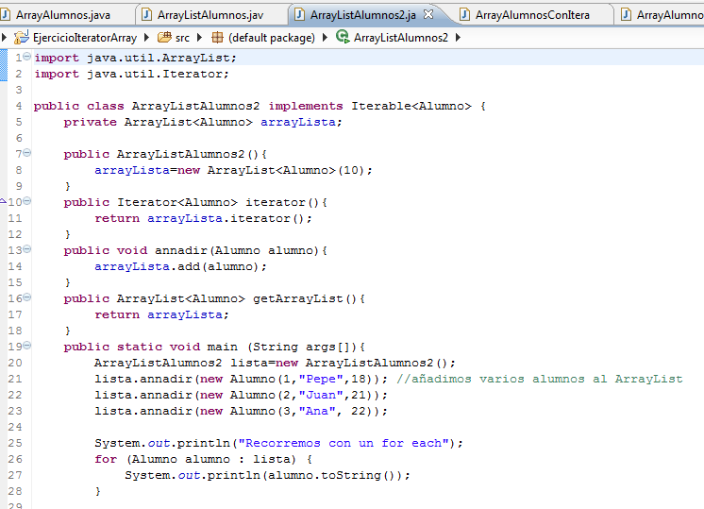
Clase ArrayListAlumnos2 que implementa Iterable
Implementa el método iterator() llamando al método iterator() de la colección ArrayList
Recorre el ArrayList con for-each

Slide 22
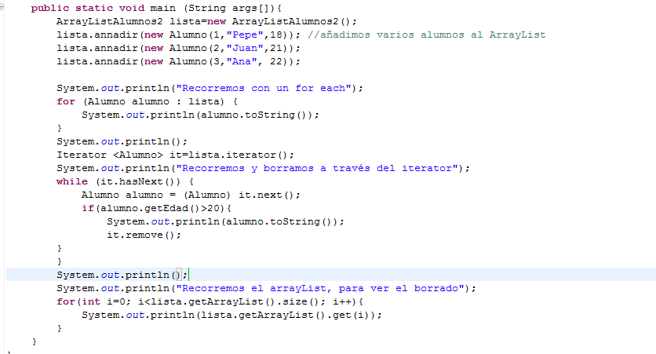
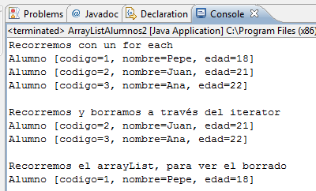
También pordríamos haber establecido una condición en el for-each:
for (Alumno alumno : lista) {
if (alumno.getEdad()>18)
System.out.println(alumno.toString());
}
Además, se puede definir un Iterator o recorrer el ArrayList con un for normal
La salida es:

Slide 23
Ventajas del uso de Iteradores
La gran ventaja de trabajar con iteradores es que trabajamos con copias en vez de con las colecciones originales, abstrayéndonos de su estructura interna.
Además, nos permite el recorrido de cualquier colección de objetos.
Hay que tener en cuenta que no todas las colecciones de objetos en Java tienen un índice entero asociado a cada objeto, con lo cual no se pueden recorrer basándonos en un índice.
En cambio, siempre se puede recorrer una colección usando un iterador.

Slide 24
Iterable es una mejora añadida en Java 5, que mejora el uso de los iteradores en las Colecciones de Java.
Con Iterator, hay que obtener manualmente un Iterator, usar next() para obtener el objeto al que se apunta desde el Iterator y verificar si había más objetos disponibles usando hasNext(). Después de Java 5, tenemos la libertad de usar la variante for-each que maneja todo lo anterior de forma silenciosa y elegante.
En realidad, esta mejora funciona con cualquier objeto que implemente la interfaz Iterable , no solo Collections.

Slide 25
Ejemplo
Clase Persona que tiene como atributos Nombre, Apellidos, Edad e Hijos que es, a su vez, un ArrayList de Persona (cada hijo es también una persona)
Esta clase implementa las interfaces Iterable y Comparable

Slide 26
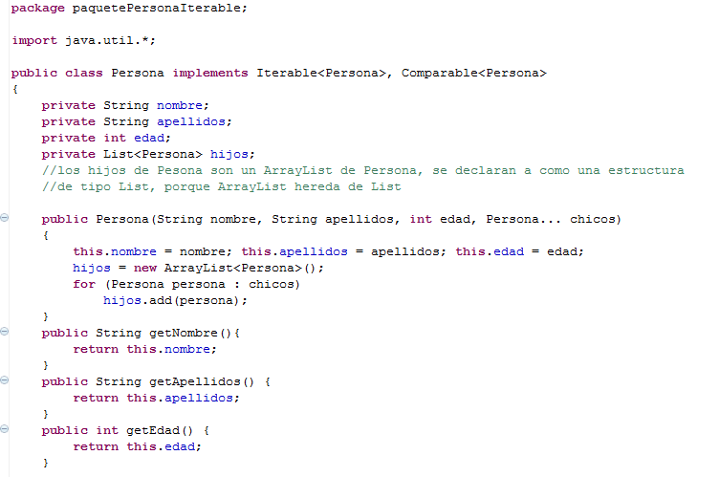
Utilizamos el bucle for-each en el constructor para añadir objetos al ArrayList con el método add

Slide 27
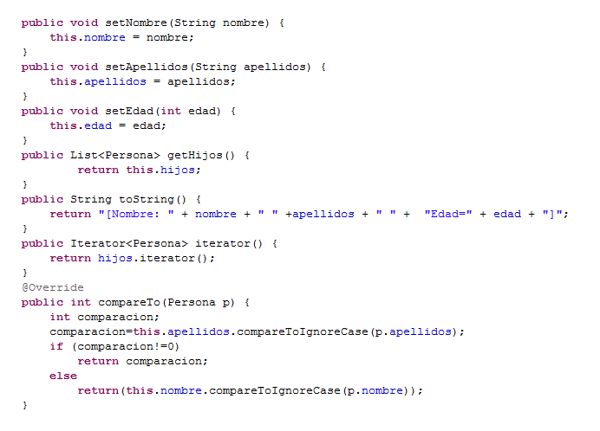
Implementa el método iterator() y compareTo(). Se compara por apellidos y luego por nombre.

Slide 28
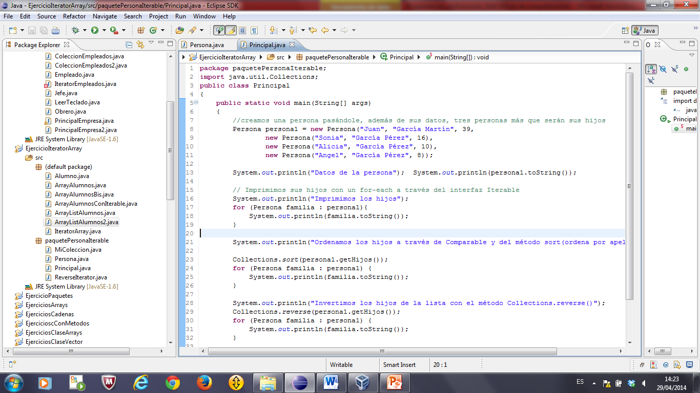

Slide 29
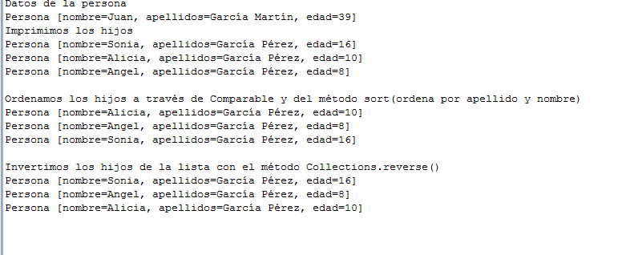
La salida es:

